Slide 1
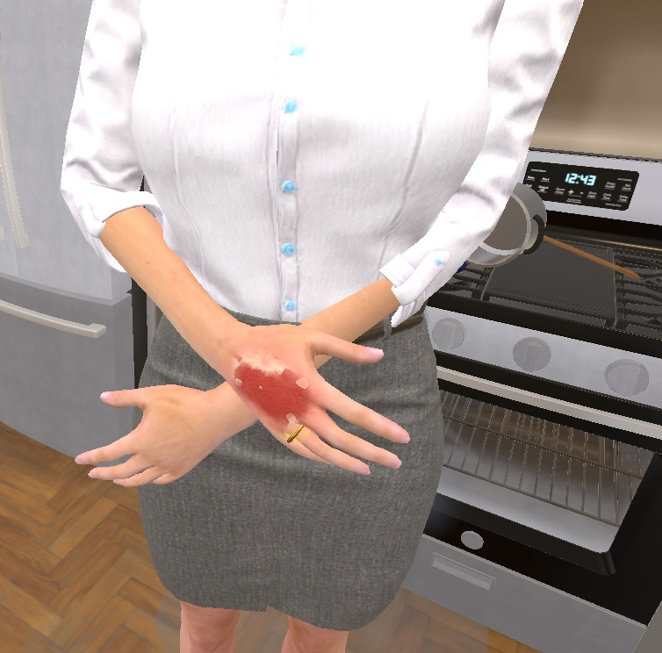
Quemarse toma
un segundo.
163 000
muertes al año por quemaduras en el mundo, la mayoría en el hogar.
OMS
84 %
de las quemaduras en niños en el Perú ocurre en casa.
MINSA
Notes:
Un líquido caliente, una superficie, una chispa. Quemarse toma un segundo, y casi siempre pasa en el lugar donde nos sentimos más seguros: la casa. Según la OMS, las quemaduras causan unas 163 000 muertes al año, la mayoría en el hogar, y en el Perú el 84 % de las quemaduras en niños ocurre en casa. Cuando pasa, tenemos pocos segundos para reaccionar. ¿Sabrías qué hacer? (30 s)
Fuentes: OMS, nota descriptiva Quemaduras (who.int/es/news-room/fact-sheets/detail/burns). MINSA vía RPP (rpp.pe).

Slide 2
Sabemos qué hacer…
hasta que pasa.
Ante una quemadura, los remedios caseros son la reacción más común. Y los tres empeoran la lesión.
Mantequilla
Hielo
Pasta dental
Guarda el calor en la piel y favorece la infección.
Daña todavía más el tejido quemado.
Irrita la piel y no enfría la quemadura.
EMPEORA LA LESIÓN
EMPEORA LA LESIÓN
EMPEORA LA LESIÓN
La información existe. Lo que falta es práctica.
Notes:
Frente a una quemadura, la reacción más común es el pánico, o recurrir a remedios caseros: mantequilla, pasta dental, hielo. Todos empeoran la lesión. La información correcta existe, en manuales y videos, pero leerla no es lo mismo que haberlo hecho. En el momento real hay dolor, gritos y apuro, y lo que leímos no aparece. Lo que falta no es información: es práctica. (50 s)

Slide 3
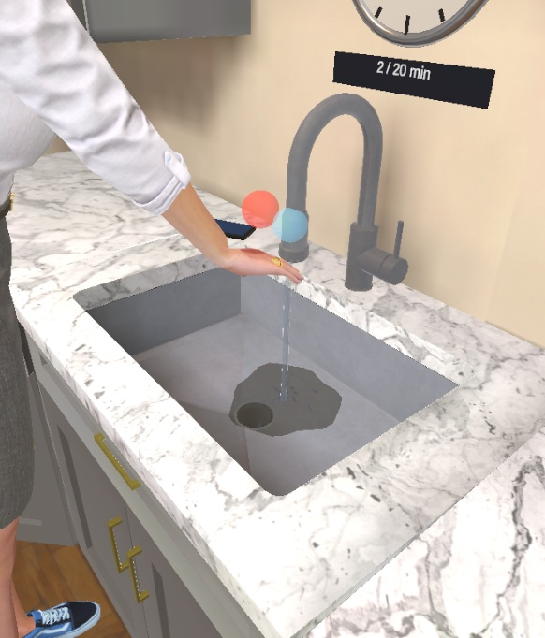
Estar preparado antes de que pase.
Practicar
En realidad virtual, con las propias manos y bajo presión.
Equivocarse sin riesgo
Cada error se ve, se siente y se explica en el momento.
Recordar
Enfriar, retirar, cubrir, abrigar y pedir ayuda: sirve ante cualquier quemadura.
Notes:
Nuestra propuesta es una experiencia de realidad virtual para prepararse frente a cualquier quemadura. No se trata de memorizar una escena, sino de entrenar la reacción que sirve siempre: alejar la fuente de calor, enfriar con agua corriente, retirar lo que aprieta, cubrir sin apretar, abrigar, pedir ayuda y decidir si hace falta atención médica. Con las propias manos, bajo presión, y pudiendo equivocarse sin consecuencias. (40 s)

Slide 4
Así se vive la experiencia.
EN EL VIDEO
1
Alejar el calor
2
Agua fría, 20 min
3
Retirar el anillo
4
Abrigar
Video de la demo
5
Llamar al 106
Pegar aquí el video de 1 minuto
6
Cubrir sin apretar
7
Resumen y puntaje
Notes:
Así se vive la experiencia. (Dar play al video de 1 minuto.) Orden sugerido: la quemadura, alejar la fuente de calor, agua fría con el reloj de 20 minutos, retirar el anillo, abrigar, llamar al 106, cubrir sin apretar y el resumen con puntaje. (1 min 10 s)

Slide 5
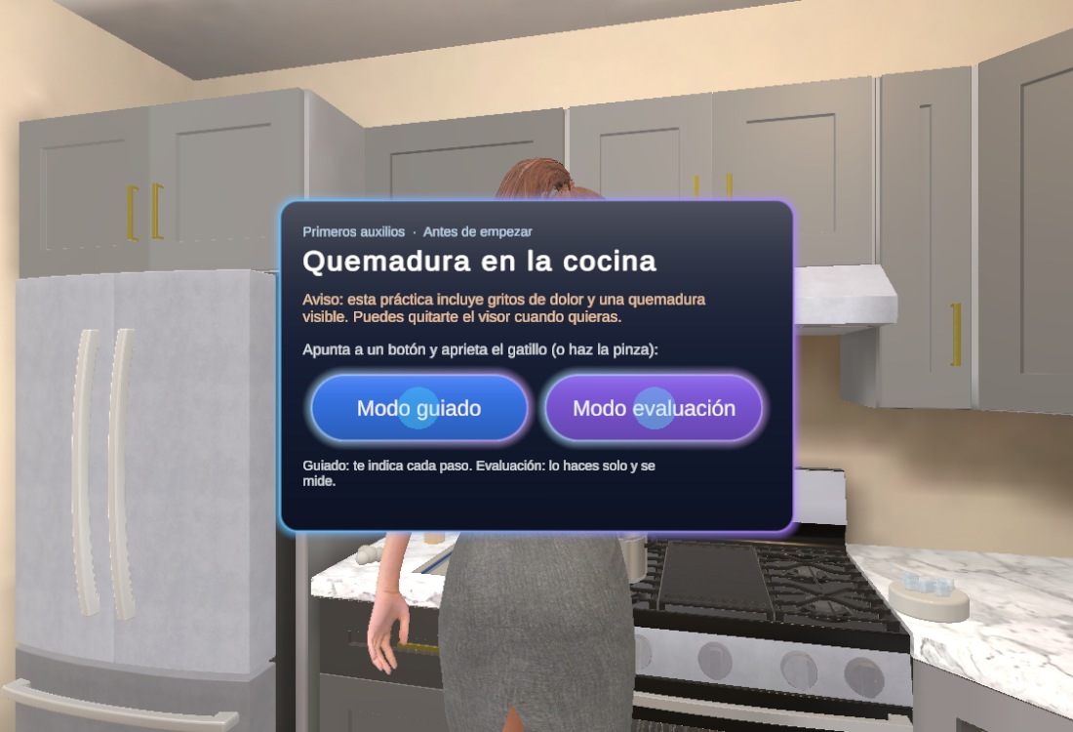
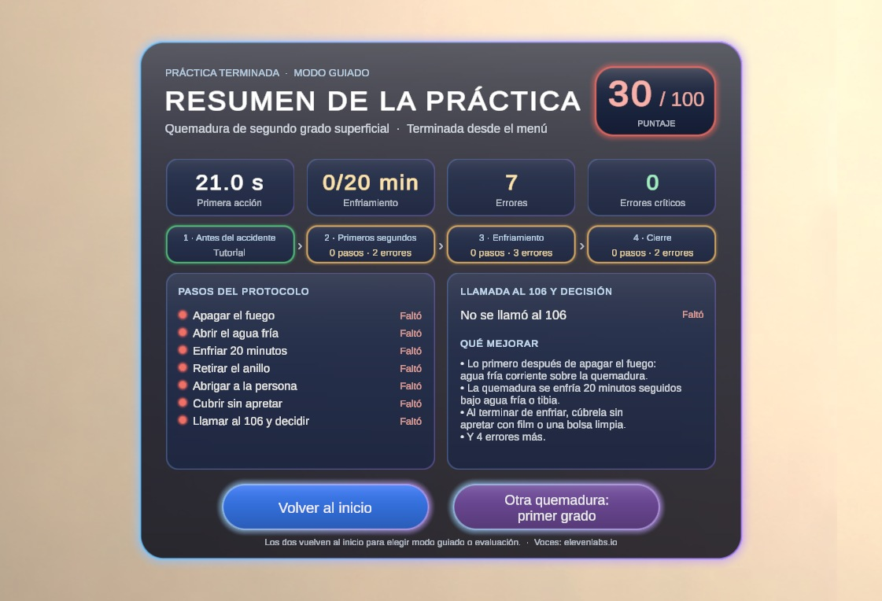
Diseñada con las heurísticas de usabilidad
Visibilidad del estado
Coincidencia con el mundo real
Un reloj cuenta los minutos, la piel cambia de color y una tarjeta marca el paso.
Girar, abrir, deslizar, llevar el celular a la oreja: como en la vida real.
Control y libertad
Consistencia
Pausar, volver al inicio o terminar en cualquier momento.
Un mismo gesto para todo; azul agua fría, rojo caliente.
Prevención de errores
Recuperarse de errores
No se puede cubrir antes de enfriar; ante un remedio casero, retira la mano.
Cada error se corrige en el momento y el resumen explica por qué.
Notes:
Para aprender bajo estrés, la interfaz no puede estorbar. Por eso diseñamos con las heurísticas de usabilidad. El usuario siempre sabe en qué estado está: el reloj, la piel, la tarjeta. Todo se hace como en la vida real. Siempre puede pausar o salir. Un solo gesto sirve para todo. El sistema evita los errores graves y, cuando el usuario se equivoca, se lo explica en el momento, y el resumen final dice qué mejorar. Además hay dos modos: guiado, para aprender, y evaluación, para comprobar lo aprendido. (1 min 10 s)

Slide 6
Lo que mostraron las pruebas con usuarios
—
—
—
Eficacia
Eficiencia
Aprendizaje
Probamos con [__] personas en el visor.
—
—
—
Satisfacción (SUS)
Presencia
Comodidad
Reemplaza cada — con tus resultados.
Notes:
Lo probamos con [__] personas en el visor. [Resultados principales: eficacia, eficiencia, aprendizaje, satisfacción (SUS), presencia y comodidad.] Lo que más nos dijeron fue [__], y por eso [__]. (1 min 10 s)

Slide 7
Quemarse toma
un segundo.
QR del repositorio
Pegar aquí el código QR
Reaccionar bien,
también.
Código, manual y video del proyecto.
[Pegar aquí el enlace al repositorio]
Notes:
Volvamos a la pregunta del inicio: ¿sabrías qué hacer? La diferencia no está en haber leído, sino en haberlo practicado. El código, el manual y el video están en el repositorio. Gracias. (30 s)

